Slide 1

Кар’єрний розвиток персоналу організацій
Теорії професійного розвитку

Slide 2
Загальні закономірності професійного
розвитку особистості
Життєвий шлях є багатомірним і припускає безліч тенденцій і ліній розвитку в межах однієї біографії. Ці лінії одночасно й автономн,і й взаємозалежні. (Б.Ананьєв, К.Абульханова-Славська, Н.Логінова і ін.)
Професійний розвиток є однією з таких ліній, одним із напрямів життєвого шляху, а професійна сфера — одна зі значущих сфер самореалізації особистості (А. Маслоу, Ж. Вірна, Л. Коростильова)

Slide 3
Загальні закономірності професійного
розвитку особистості
Детермінантою професійної самореалізації людини є її уявлення про себе (праці Д. Сьюпера і Л.С. Коростильової про “конгруентність Я-концепції й професії” і “самореалізації особистості”)
Людина обирає професію, спираючись на свої уявлення про себе й професійну діяльність. У процесі професійного розвитку людина намагається здійснити відповідність між професією й уявленням про себе. Вона самореалізується, а важливим мотиватором її самореалізації, який спрямовує цей процес, є уявлення про себе.

Slide 4
Загальні закономірності професійного
розвитку особистості
Аналіз психологічних чинників мотивації професійної діяльності, проведений О.В. Житник, показав, що серед чинників мотивації
для успішних фахівців, які прагнуть до здійснення ефективного професійного розвитку,
Професійна праця є способом реалізації себе, тобто головна
традиційні аспекти обов’язковості та заробітку, відсуваються на другий план

Slide 5
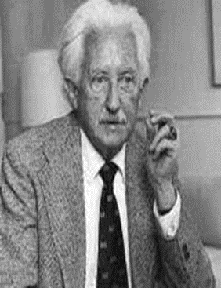
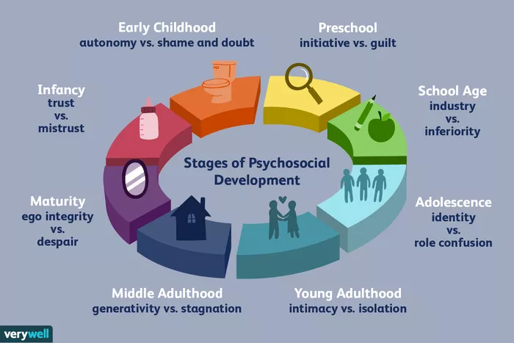
Нормативні кризи професійного розвитоку особистості

Slide 6
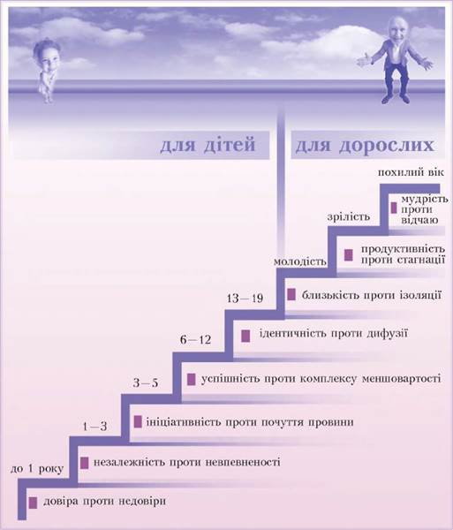

Slide 7
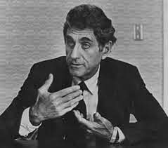


Теорія професійного розвитку особистості
Даніеля Левінсона
( в період ранньої дорослості)
Вважав що професійний розвиток здійснюється за стадіями, в період ранніьої дорослості особистість має вирішити наступні завдання:
Пов'язати Мрію та реальність
Вписати кар'єру в життєву перспективу
Знайти наставника
Побудувати особисте життя, в якому партнер(ка) будуть підтримувати і надихати
Д.Левінсон вважав що для чоловіків і жінок ці завдання мають свою специфіку
Теорії Д. Сьюпера, Р.Хейвігхерста та ін.

Slide 8
Кризи життєвих подій та професійна свідомість
В класифікації подій виділені типи подій у житті людини: 1) події середовища — істотні обмежені в часі зміни в обставинах розвитку, що відбулися не з волі й не з ініціативи суб'єкта життя;
2) події поведінки — вчинки, в яких виявляється активність особистості, ті зміни, автором яких є сама людина;
3) події враження — під впливом яких відбувається стрибкоподібна зміна у сфері цінностей, що веде потім до реальних вчинків.
Важливо!!! навіть події середовища не є однозначними за своїми наслідками для людини. Значення об'єктивної події розкривається у зв'язку з позицією, яку відносно цієї події посідає людина (Б.Г. Ананьєв, Н.А. Логінова)

